Slide 1
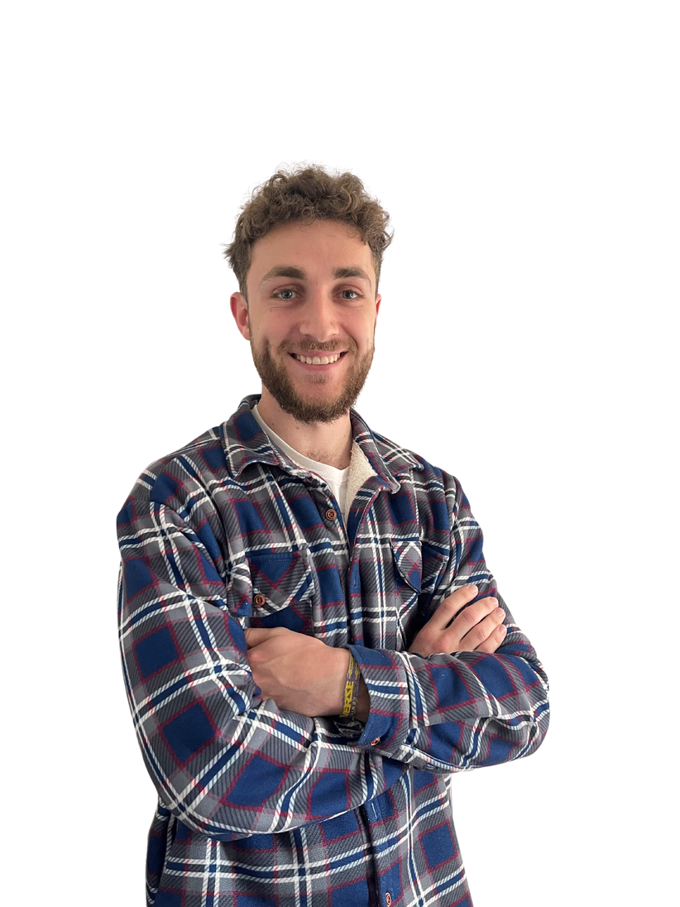

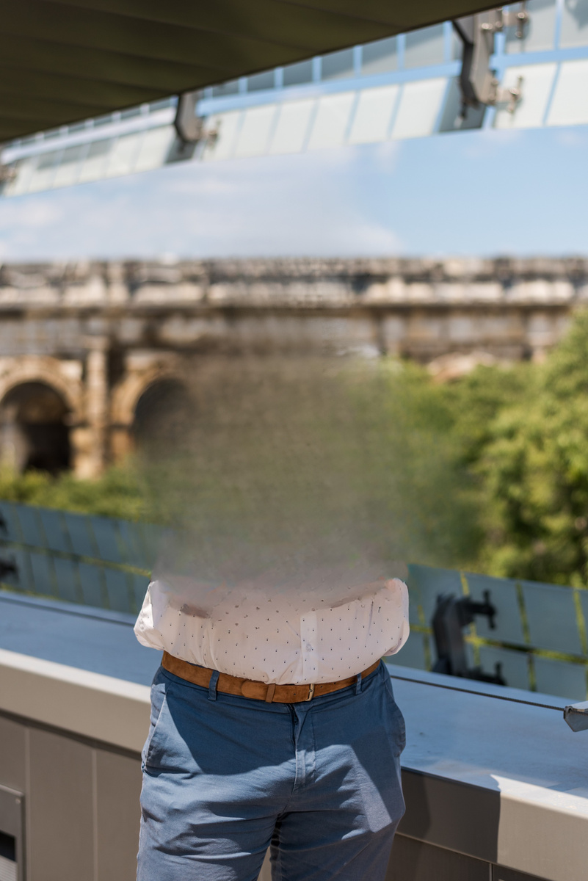







Mathias KERN
Chargé d’affaires
06 82 83 17 43
mathiaskern@groupe-isoedre.fr
Formation et diplômes
Expériences professionnelles
Licence Professionnelle P2EB - Performance Energétique et Environnementale du Bâtiment - IUT Robert Schuman Université de Strasbourg – 2021 à 2022
Stage Licence Professionnelle P2EB – Polytherm, Bischheim 2022
« AutoCAD Module de base » - Formation Metaformose
BTS AMCR - Architecture en Métal Conception et Réalisation (ancien BTS Construction Métallique) - Lycée Stanislas - Wissembourg
Bac STI2D - (mention bien) spécialité ITEC (Innovation Technologique et Eco Conception) Lycée Stanislas - Wissembourg
CHARGE D’AFFAIRES - ISOEDRE - Depuis 2025
CHARGE D’ETUDES THERMIQUES ET FLUIDES - MBie puis ISOEDRE - 2024
THERMICIEN BUREAU D’ETUDES - Keeplanet - Strasbourg - 2023
DIVERS EMPLOIS POLYVALENTS - 2021 à 2023
AGENT DE PRODUCTION pour diverses entreprises - 2019 à 2021
STAGIAIRE - BCM (Baumert Constructions Métalliques) - Erstein - 2019
Références significatives
Compétences
{{REF_RESIDENCE}}
Maître d’ouvrage: {{REF_MOA}}
Montant: {{REF_MONTANT}}
Type de travaux effectués: {{REF_TRAVAUX}} Réalisation: {{REF_REALISATION}}
  Gestion de projet
  Métré sur plan
  Etudes thermiques
  Audit énergétique
  Développement commercial
  Négociation et relation client
  Suivi financier et budgétaire
  Coordination des équipes et des prestataires
  Connaissance des normes et réglementations
  Analyse des besoins et élaboration des offres
  Gestion des contrats et des appels d’offres
  Capacité d’adaptation et prise de décision
  Maîtrise des outils de gestion et de reporting
{{REF_RESIDENCE}}
Maître d’ouvrage: {{REF_MOA}}
Montant: {{REF_MONTANT}}
Type de travaux effectués: {{REF_TRAVAUX}} {
Réalisation: {{REF_REALISATION}}
{{REF_RESIDENCE}}
Maître d’ouvrage: {{REF_MOA}}
Montant: {{REF_MONTANT}}
Type de travaux effectués: {{REF_TRAVAUX}} Réalisation: {{REF_REALISATION}}
{{REF_RESIDENCE}}
Maître d’ouvrage: {{REF_MOA}}
Montant: {{REF_MONTANT}}
Type de travaux effectués: {{REF_TRAVAUX}} Réalisation: {{REF_REALISATION}}
LOGICIELS :
Tekla Structures
Autodesk Robot
Perrenoud
Trimple Nova
AutoCAD
Pleiade
Solidworks
{{REF_RESIDENCE}}
Maître d’ouvrage: {{REF_MOA}}
Montant: {{REF_MONTANT}}
Type de travaux effectués: {{REF_TRAVAUX}} Réalisation: {{REF_REALISATION}}

